Slide 1
Fonction immunitaire et état nutritionnel , Conséquences de la malnutrition sur l’immunité
Dr ghalem meriem

Slide 2
Des carences en protéines, en acides gras essentiels, en métallo-enzymes, en facteurs vitaminiques et en éléments antioxydants diminuent les fonctions immunitaires. Mais certains excès alimentaires (apport lipidique total, type des acides gras, métaux lourds, vitamines) aussi.
La dénutrition et l’obésité altèrent l’une et l’autre la réponse immunitaire qui, quant à elle, déclenche une réaction inflammatoire altèrant l’état nutritionnel.

Slide 3
- Dénutritions
Il existe deux types de dénutrition :
- la dénutrition protéique : la carence protéique prédomine, en particulier en cas de syndrome inflammatoire et d’hypercatabolisme protéique. - le marasme : la carence d’apport est énergétique, et le catabolisme protéique est, au contraire, réduit (adaptation).

Slide 4
Dans les dénutritions, il y a une diminution des fonctions immunitaires. Les infections, les plus fréquentes et plus graves (pneumococystis carinii, mycobactéries atypiques, mycoses, infections virales (CMV, Herpès…). Le risque de mortalité s’accroît.
Ceci est surtout vrai en cas de dénutrition protéique, où l’on observe une diminution du volume et de la fonction de tous les organes lymphoïdes, à commencer par le thymus. Ce déficit touche aussi les organes “de défense” y compris ceux ouverts sur le milieu extérieur, la peau, le poumon, le tube digestif.

Slide 5
Ce déficit concerne :
L’immunité cellulaire : lors d’une application de 6 à 10 antigènes (type “Multitests Mérieux”), le nombre et la taille des nodules indurés diminuent.
Les populations lymphocytaires : en cas de dénutrition protéique, la taille des populations de lymphocytes se réduit, surtout celle des CD4.

Slide 6
Le fonctionnement des cellules T “helpers” est affecté. La stimulation antigénique induit une moindre prolifération lymphocytaire. La maturation des lymphocytes est réduite. Ces altérations sont moins nettes dans le marasme, où les CD8 sont plus touchés que les CD4.

Slide 7
La production d’anticorps : dans la dénutrition protéique, la sécrétion plasmatique des immunoglobines peut augmenter du fait des infections intercurrentes. A l’inverse, il y a baisse de la sécrétion des IgA sécrétoires (tube digestif et poumons). Dans le marasme, les concentrations plasmatiques d’IgG, d’IgM et d’IgA sont baisses.

Slide 8
Les cellules phagocytaires : les fonctions des polynucléaires et des macrophages sont altérées dans la dénutrition protéique.
Le complément : dans la dénutrition protéique, la sécrétion des facteurs du complément est réduite, notamment la fraction C3. Ceci s’aggrave lorsqu’une infection accroît les besoins.

Slide 9
L’obésité et le diabète non insulino-dépendant s’accompagnent d’une augmentation du risque infectieux, notamment postopératoire. Il y a chez l’obèse une diminution du nombre et de l’activité des lymphocytes T, de la prolifération lymphocytaire et des réactions d’immunité retardée . On observe aussi une réduction de la production d’anticorps et de l’activité des cellules T tueuses (“natural killers”). Ces altérations pourraient être en rapport avec un excès d’apport en certains micro-nutriments (zinc et fer), avec certaines hypertriglycéridémies, mais aussi avec certains déficits engendrés par des régimes trop restrictifs trop souvent répétés.

Slide 10
Statut en micronutriments
Le déficit immunitaire associé à la dénutrition n’est pas la conséquence de la seule carence protéique. De nombreux déficits y participent, parmi lesquels la baisse des stocks cellulaires en vitamines, minéraux et métaux lourds de l’organisme.
Les vitamines A, C et E ont des propriétés anti-oxydantes, qui seraient impliquées dans la qualité de la réponse immunitaire.

Slide 11
Leptine
Les récepteurs de la leptine sont présents sur beaucoup de leucocytes : lymphocytes, monocytes et neutrophiles.
La leptine a beaucoup d’influence sur l’immunité acquise : elle oriente par exemple le système immunitaire vers une réponse de type Th1 en augmentant la sécrétion d’ IFN-g et de TNF-a et en supprimant la réponse Th2 par les lymphocytes.
La leptine stimule la production, la maturation et la survie des cellules T du thymus et elle augmente la prolifération des cellules T naïves et leur sécrétion d’IL-2.

Slide 12
Donc, lors de privation de nourriture ou au cours d’une période de perte de poids prolongée, l’absence de sécrétion de leptine contribue probablement à induire un état immunosuppresseur, qui peut être corrigé soit par l’administration de leptine, soit par une augmentation de la masse grasse (Meyers et coll, 2005).

Slide 13
Dans les espèces étudiées, l’obésité entraîne une réduction de la réponse lymphocytaire à la stimulation; la normalisation de la réponse est observée suite à une perte de poids. Une réduction de la fonction des cellules NK, une modification du rapport lymphocytaire CD8 : CD4 et une réduction de l’explosion oxydative sont décrites chez l’homme et chez les rongeurs obèses.

Slide 14
L’obésité est de plus en plus reconnue comme un état associé à une inflammation chronique. Elle est en effet caractérisée par une augmentation des concentrations en cytokines inflammatoires circulantes et une augmentation de la production des protéines de la phase aiguë (Tilg et Moschen, 2006). Les cytokines inflammatoires sont produites par les macrophages activés dans le tissu adipeux en excès, mais également par les adipocytes eux-mêmes. Le stade d’inflammation subclinique contribue à l’insulinorésistance périphérique chez l’homme

Slide 15
Impact des réponses immunitaires sur le statut nutritionnel

Slide 16
Anorexie
Dans presque toutes les maladies inflammatoires sévères, la prise alimentaire est perturbée : cela va d’une simple diminution de l’appétit jusqu’à l’anorexie complète. Cette perte d’appétit est considérée comme une manifestation de l’inflammation aiguë. Les cytokines inflammatoires, notamment l’IL-1, l’IL-6 et le TNF-a, sont d’importants médiateurs de diminution de la prise alimentaire (Langhans, 2000).

Slide 17
Les cytokines agissent sur les noyaux centraux (hypothalamus) ou sur les nerfs périphériques qui produisent ensuite des signaux ascendants à travers des voies sensorielles afférentes jusqu’aux centres de la faim,

Slide 18
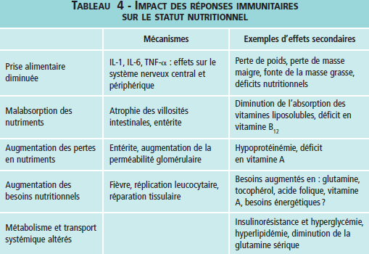

Slide 19
La réponse inflammatoire aiguë
La réponse inflammatoire aiguë à une blessure ou une infection est associée à une perturbation du métabolisme de beaucoup d’oligo-éléments, en particulier le fer, le zinc et le cuivre. La chute du fer et du zinc et l’élévation du cuivre sériques sont causées par des modifications de la concentration en protéines de certains tissus spécifiques contrôlées par les cytokines, en particulier l’IL-1, le TNF-a, et l’IL- 6.
Ces effets sont des aspects de la phase de réponse aiguë précoce considérés comme bénéfiques.

Slide 20
En plus de la diminution du zinc, du fer et de l’albumine sériques, une diminution de la transferrine, de la cortisol-binding globuline, de la transthyrétine (TTR), et de la retinol-binding protein est décrite. Lors d’infection chronique et d’état inflammatoire, le métabolisme de la vitamine A est perturbé, ce qui aggrave la carence en vitamine A

Slide 21
Cachexie
Les réponses inflammatoires sévères induisent également une pléiade de modifications métaboliques qui accélèrent la lipolyse et le catabolisme musculaire, produisant des déchets qui ne peuvent s’expliquer par la seule diminution de prise alimentaire.

Slide 22
A la différence d’une simple privation de nourriture, lors de cachexie, l’alimentation assistée ne permet pas de freiner la perte de masse maigre, seule la masse grasse augmente. La cachexie est observée lors de septicémie, de maladies inflammatoires non septiques, de cancer ou d’insuffisance cardiaque. La cachexie est la cause de 30 à 80 % des décès liées au cancer chez l’homme (insuffisance diaphragmatique, oedème, immunosuppression) (Kotler, 2000).

Slide 23
Les cytokines inflammatoires, en particulier l’ IL-6, le TNF-a, et l’IL-1 sont en grande partie responsables des ces perturbations, par l’intermédiaire d’effets locaux sur le site de l’inflammation, mais également via leurs effets endocriniens (IL-6).

Slide 24
Risques liés à la suralimentation et à l’hyperglycémie
Toute maladie aiguë grave peut provoquer :
- une hyperglycémie
- une insulinorésistance
une augmentation de la production de glucose hépatique.
Cela s’appelle le “diabète de stress”. Cette insulinorésistance et cette hyperglycémie étaient autrefois considérées comme des réponses adaptatives tendant à encourager la captation du glucose par les tissus essentiels plutôt que par les muscles.

Slide 25
L’hyperglycémie n’est normalement pas toxique sur le court terme. Normalement, les cellules sont relativement protégées de l’hyperglycémie par une régulation à la baisse des transporteurs du glucose. Cependant, bien que l’insuline sécrétée dans les états inflammatoires n’entraîne pas de diminution du glucose sanguin, il conduit à d’autres signaux au sein des cellules.

Slide 26
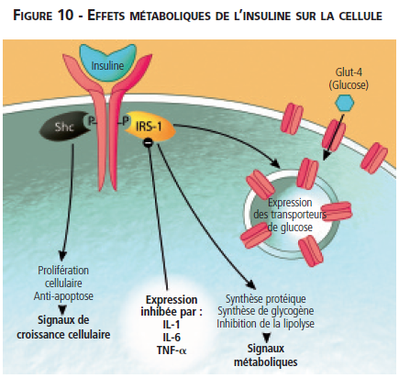
Notes:
Dans les états inflammatoires généralisés, les cytokines diminuent l’expression
du substrat au récepteur insulinique-1 (IRS-1), ce qui empêche l’expression du
transporteur du glucose (GLUT-4) et produit une insulinorésistance périphérique.
Cependant, d’autres voies de signalisation qui stimulent la prolifération cellulaire
et inhibent l’apoptose existent. L’hyperinsulinémie persistante en réponse à
l’hyperglycémie conduit à des signaux exagérés et à un dysfonctionnement cellulaire

